Slide 1
표준출입통제 시스템 구축
시스템 설치 계획서
AMCC-DOC-022
v1.0

Slide 2
개 정 이 력
버전 | 변경일 | 변경내용 | 작성자 | 승인자
1.0 | 2024-10-01 | 최초작성 | 맹호규 | 노용일

Slide 3
목차
1.개요
2. 표준출입통제 시스템 구성도
3. 표준출입통제 시스템 S/W 제품 구성
4. 표준출입통제 시스템 설치 일정

Slide 4

1. 개요
표준 출입 통제 시스템(Standard Access Control System)은 건물, 사무실, 또는 특정 구역에 대한 접근을 제한하고 관리하는 시스템입니다. 본 시스템은 보안 및 안전을 유지하는데 중요한 역할을 합니다.
방문자는 사전에 방문 신청을 하여 등록용 단말기를 통해 암호화 된 생체인증(얼굴, 지문, 홍체 등) 정보와 인적사항 등을 기록으로 방문 신청 후 승인을 받아 출입증을 획득 합니다. 그 후 방문자는 휴대용 리더기 및 등록용 단말기, PDA 기타 장비를 통해 복잡한 절차없이 신속하고 자유롭게 출입을 할 수 있습니다.
방문자 및 출입자의 모든 기록은 스테이징 서버에 기록되며, 시각화 된 통계 화면은 전체 출입 현황을 중앙 콘트롤 타워에서 모니터링 됩니다.

Slide 5
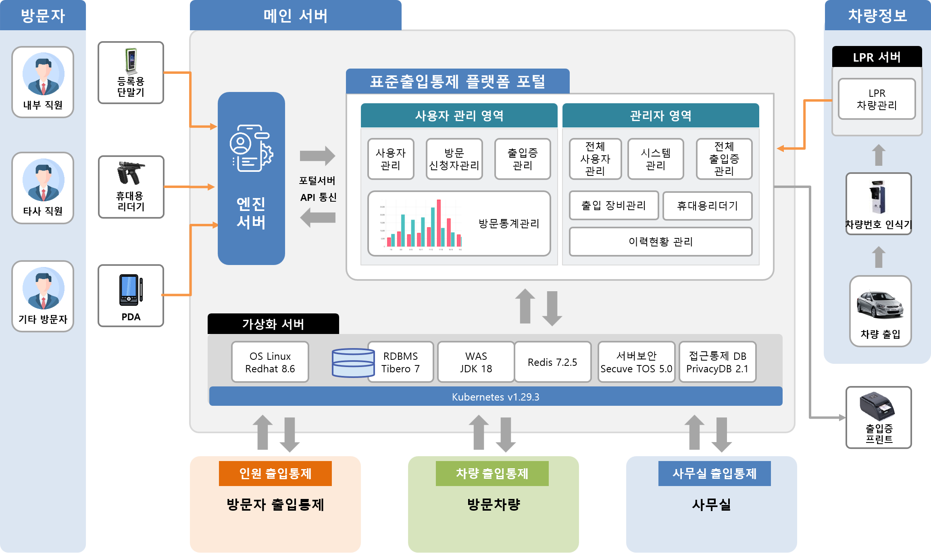
2. 표준출입통제 시스템 구성도
1) 표준출입통제 시스템 구성

Slide 6
2. 표준출입통제 시스템 구성도
2) 표준출입통제 시스템 구성
구분 |  | 설명 | 비고
사용자페이지 | 사용자 관리 | 방문자관리페이지 로그인, 사용자 정보 입력, 수정, 조회, 출입 권한, 장소 신청 등
 | 방문신청관리 | 방문객 관리를 위한 방문객 신청현황 조회, 방문객 정보 수정, 삭제, 방문신청에 대한 승인, 취소 등
 | 방문출입증관리 | 방문객에게 제공한 출입증 조회, 회수, 출입증 정보 검색, 안내자 정보 입력 등
 | 방문통계관리 | 출입증 발급 현황 조회, 회수, 미회수 현황조회, 인원/차량 별 통계 조회 등
관리자페이지 | 사용자 | 출입통제체계 관리자페이지 로그인, 사용자 정보 입력, 수정, 조회, 출입권한 조회 등
 | 시스템 관리 | 관리자페이지 전체 메뉴 관리, 권한관리, 공지사항 관리, 코드관리 등
 | 사용자 관리 | 신청결제, 등록사용자 관리, 직원 관리, 병사관리, 상시출입자 관리, 임시인원 관리, 방문현황 관리 등
 | 출입증 관리 | 출입증 종류, 정보 조회, 분실, 훼손 처리, 유효기간 변경, 출입권한 중지, 폐기처리, 차량정보 관리 등
 | 출입 장비관리 | 장비관리, 장소관리, 권한관리, 장비상태 모니터링, 원격제어 등 | 해당 장비에 한하여 진행
 | 이력현황 | 인원, 차량에 대한 통계 조회, 인원, 차량 출입상황 모니터링 등
휴대용리더기 |  | 휴대형 리더기 시스템 로그인, 환경설정, 인원 및 차량 조회 및 검색 등

Slide 7
3. 표준출입통제 시스템 S/W 제품 구성
표준출입통제 시스템의 제품 구성과 버전은 다음과 같습니다.
구분 | 설치버전 | 비고
1. Host OS 정보 | OS Linux Redhat 8.6
2. 표준프레임워크 버전 | 4.2
3. JDK(JRE) 정보 | openjdk:18.0.2.1-jdk-buster
4. WAS 정보 | 내장 tomcat-embed-core 10.1.30
5. RDBMS | Tibero7
6. Redis | 7.2.5
7. 쿠버네티스 | Kubernetes v1.29.3
8. 분산 스토리지 플랫폼 | Ceph
9. 네트워크 시스템 | metallb, traefik
보안 솔루션 | 서버보안 : Secuve TOS 5.0 접근통제 DB : PrivacyDB 2.1 | 해병대 내부 설치

Slide 8
4. 표준출입통제 시스템 설치 일정
표준출입통제 시스템의 제품 설치준비를 위한 일정은 다음과 같습니다.
구분 | 11/01 | 11/07 | 11/08 | 11/14 | 11/15 | 11/21 | 11/22 | 11/29 | 11/30
계획 수립
환경구성 점검
제품구성
목표장소 설치
결과 보고서 작성
표준출입통제 시스템
구축 계획 수립
환경구성 및 제품구성
디펜던시 파일확보
제품 설치 및 테스트
안정화

Slide 9
End of Document
감사합니다.

